Slide 1
LaTeX Seminár
G. Takács

Slide 2
Základný súbor pre LaTeX
Ak píšeme dokument v prostredí LaTeX, píšeme do jednoduchého textového súboru:
mojdokument.tex
Kódovanie súboru je jedno pre anglický dokument, pre slovenčinu bude neskoršie ale podstatné, odporúčam UTF-8.
Medzeru nepoužívajte!
moj dokument.tex

Slide 3
Funkcie a prostredia v jazyku LaTeX
Funkcia bez parametrov v makro-jazyku LaTex:
\funkcia
napr.
\LaTeX
vytlačí logo LaTeX do textu. Je to citlivé na malé a veľké písmená.
Funkcia s parametrom v makro-jazyku LaTex:
\funkcia{parameter}
Alebo
\funkcia{parameter1,parameter2}
Prostredie – Environment (napríklad na formátovanie) v makro-jazyku LaTex:
\begin{prostredie}
Blah, blah, blah.
\end{prostredie}

Slide 4
Jazyk LaTeX
Poznámky (ako v Matlabe)
% Toto je poznamka
Ukončenie riadku netreba (nie ako v C/C++).
\funkcia;
Vonkajšie knižnice sú v názvosloví LaTeXu balíčky (package) a zavoláme ich pred začiatkom dokumentu ako
\usepackage{balík}
\usepackage[parameter]{balík}
LaTeX automaticky inštaluje vonkajšie balíčky, stačí zavolať.

Slide 5
Typ dokumentu
Na začiatku treba deklarovať aký dokument píšeme:
\documentclass{typdokumentu}
Najčastejšie sú kniha – book – čo je použiteľné aj pre bakalárske a diplomové práce:
\documentclass{book}
Alebo vedecké články – article:
\documentclass{article}
Existuje ešte: report, slides, memoir, letter, beamer, proc

Slide 6
Začiatok a koniec dokumentu
Obsah dokumentu píšeme do prostredia „document“, teda
\begin{document}
Moja práca.
\end{document}
Minimálny dokument obsahuje typ dokumentu a prostredie „document“: Pred tou časťou je preambulum (preamble)
\documentclass{book}
% Preambulum (napr. baliky)
\begin{document}
LaTeX je super.
\end{document}

Slide 7
Základné formátovanie textu:
Text píšeme súvisle bez ohľadu na budúce formátovanie. Koniec riadku rieši LaTeX automaticky. Medzeru samozrejme berie do úvahy, extra medzeru ale ignoruje:
To isté.
To isté.
To isté.

Slide 8
Základné formátovanie textu:
Ak začíname nový paragraf , vynecháme prázdny riadok:
Text paragrafu 1.
Text paragrafu 2.
Tabulátor (indenting) rieši LaTeX automaticky.

Slide 9
Základné formátovanie textu:
Formátovanie písmena používame v LaTeX iba zriedkavo, radšej na to zabudnúť. Keď je treba, tak hrubé písmo je „bold font“, teda
{\bf hruby text}
Sikmy font dostaneme pomocou prikazu \emph{asdasd} ktorý \emph{dolezite slovo}

Slide 10
Slovenské znaky
V samotnom texte musíme teda definovať, akú kódovú sadu používa samotný súbor *.tex, a to napríklad pomocou balíku „inputenc“:
\usepackage[utf8]{inputenc}
Toto už je potom lepšie, ale teraz LaTeX stále nepozná ako vyzerajú isté písmenká ako napríklad ľ , takže všade dáva mäkčeň

Slide 11

Slovenské znaky
Musíme teraz zavolať inú znakovú sadu, pomocou
\usepackage[T1]{fontenc}
A potom už je text v poriadku, a pomocou balíku „babel“ môžeme mať plne lokalizovaný dokument:

Slide 12

Poznámky pod čiarou
LaTeX automaticky očísluje poznámky pod čiarou:
Sed pretium ultrices velit quis vulputate\footnote{Toto je nezname latinske slovo}.

Slide 13
Štruktúra dokumentu
Kapitola:
\chapter{Nazov}
Text...
Podkapitola (sekcia):
\section{Nazov}
Text...
Pod-podkapitola:
\subsection{Nazov}
Text...
Pod-pod-podkapitola:
\subsubsection{Nazov}
Text...

Slide 14


Názvoslovie súčasti dokumentu
LaTeX obsahuje vnútorné názvy častí dokumentu po anglicky, eg. bude volať kapitolu ako Chapter. Ak to chceme zmeniť na slovenčinu, musíme zavolať knižnicu „babel“ pred začiatkom dokumentu:
\usepackage[slovak]{babel}

Slide 15
Odkazy štruktúra dokumentu
LaTeX automaticky spravuje odkazy na štruktúru dokumentu. Najprv musíme označiť miesto (väčšinou pod príkazom na štruktúru) s takzvanou “etiketou”, napríklad:
\section{Toto je podkapitola}
\label{mojnazov}
Skvely text podkapitoly
Potom môžeme odkazovať na to miesto v texte:
V texte mozeme odkazat na strukturu, ako napriklad v Kap. \ref{mojnazov}.
Do konca mozeme aj odkazat na cislo strany cez:
Najdete na stranke \pageref{mojnazov}.

Slide 16
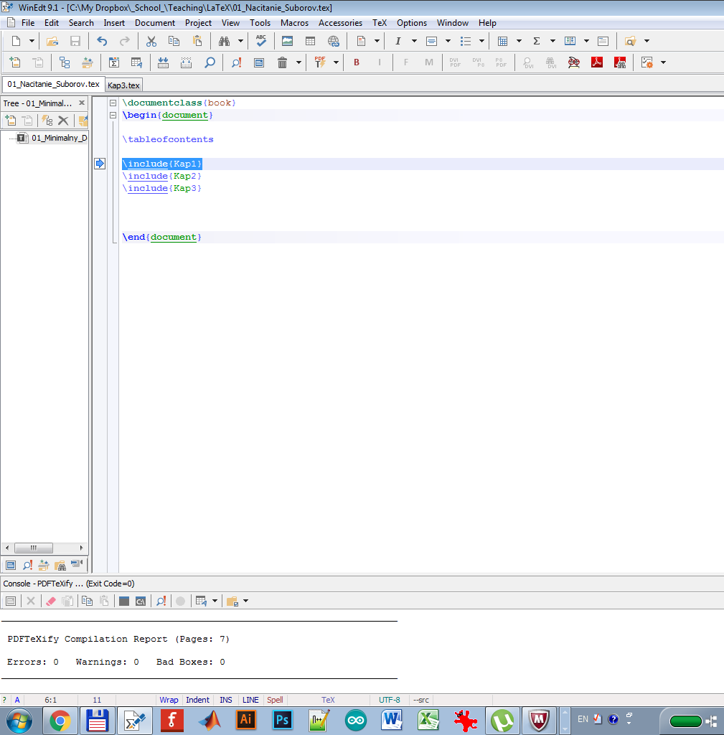
Načítanie vonkajších súborov
Ak píšeme dlhý text (eg. Bakalárku, diplomovku), občas je dobrý nápad rozdeliť text na niekoľko súborov, napríklad podľa kapitol. LaTeX jednoducho načítava súbor (*.tex) na základe príkazu:
\include{nazovsuboru}
Prostredie v ktorom píšete a kompilujete musí potom ale jasne definovať ktorý je hlavný súbor. To je väčšinou nejaké tlačítko.

Slide 17
Spôsob písania rovníc
Rovnice môžeme písať ako súčasť textu, potom ich označíme pomocou znaku „$“. Takéto premenné, a matematické výrazy sú súčasťou samotného textu:
Premenna $A$ je sucastou textu, tak ako aj rovnica $1+1=2$.
Rovnice môžu byť aj samostatné a číslované, ako
\begin{eqnarray}
1+1=2
\end{eqnarray}

Slide 18
Vymenovanie
Vymenovanie buď môžeme takto urobiť bez číslovania
\begin{itemize}
\item Jablka
\item Hrusky
\end{itemize}
Alebo to môžeme očíslovať:
\begin{enumerate}
\item Jablka
\item Hrusky
\end{enumerate}

Slide 19
Slovenské znaky
LaTeX v predvolenom režime nerendruje pekne slovenské znaky, takže na text
Slovenské znaky môžu byť problematické: ľščťžýáíéúäôň
By sme dostali asi
Musíme teda najprv zaistiť, že kódovanie znakov v samotnom súbore je správne. Môžeme napríklad používať znakovú sadu UTF-8, ktorý už obsahuje v sebe diakritiku na rozdiel od ASCII.

Slide 20
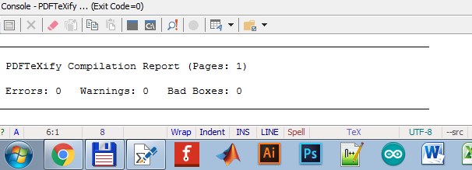
Slovenské znaky
Musíme teda najprv zaistiť, že kódovanie znakov v samotnom súbore je správne. Môžeme napríklad používať znakovú sadu UTF-8, ktorý už obsahuje v sebe diakritiku na rozdiel od ASCII.
WinEdt napríklad ukáže kódovú sadu súboru dole, napr:

Slide 21
Spôsob písania rovníc
Môžeme písať viacero rovníc pod sebou. Nový riadok rozdeľujeme znakmi „\\” a miesto kde majú byť rovnice zarovnané pomocou znaku “&”
\begin{eqnarray}
1+1&=&2\\
1+1&=&2
\end{eqnarray}

Slide 22
Odkazovanie a označenie rovníc
Vo vedeckom texte (Ako je aj BP a DP) často odkazujeme na rovnice v texte. Označenie rovnice je rovnaké ako označenie na elementy štruktúry textu:
\begin{eqnarray}
\label{mojarovnica}
1+1=2
\end{eqnarray}
ale v texte musíme rozlišovať štruktúru dokumentu od rovníc. To robíme tak, že odkaz dáme do zátvoriek pomocou:
Moja rovnica je Rov. (\ref{mojarovnica}).

Slide 23
Odkazovanie a označenie rovníc
Alebo môžeme zavolať balík na rozšírenie základnej matematickej funkcionality:
\usepackage{amsmath}
(AMS=American Mathematical Society) co definuje specialne odkazovanie vo forme:
Moja rovnica je Rov. \eqref{mojarovnica}.
Odporúčam využívať “eqref” pre lepšie výsledky.

Slide 24
Grécke písmená
Grécke písmená zavoláme podľa Anglického mena. Veľké začiatočné písmeno znamená veľkú verziu písmenka. Napríklad:
Toto je pismenko $\alpha$ ale toto je uz $\Alpha$.
Stačí vedieť anglickú ekvivalentu, resp. Vyhladať cez Google čo potrebujete.
Niektoré písmenká majú variácie:
Niektoré písmenká majú variácie, ako napríklad sigma môže byť $\sigma$ alebo $\varsigma$.

Slide 25
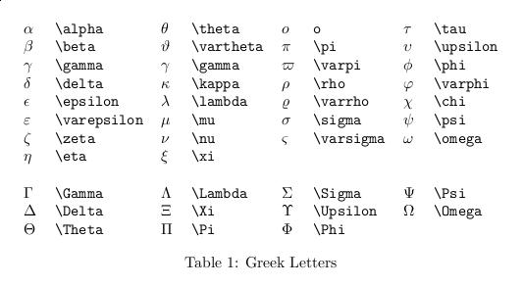
Grécke písmená

Slide 26
Indexy
Dolný index píšeme znakom “_” a horný index znakom „^“. LaTeX vždy dáva iba nasledujúci znak do indexu, ak chceme viac za sebou, používame zátvorky:
Toto je pismenko s dolnym indexom $A_1$ a toto je pismenko s dlhsim dolnym indexom $\gamma_{max}$.
Takisto to plati aj pre horny index, teda toto je premenna s hornym indexom $Y^b$ a toto je pismenko s dlhsim hornym indexom $X^{b3}$.
Mozeme horny a dolny index aj kombinovať ako napríklad $X^b_1$.

Slide 27
Zlomky a zátvorky
Zlomky píšeme funkciou \fraction, napríklad:
G(s)=\frac{1}{s^2}
Ak máme matematický výraz, ktorý nie je vysoký; napríklad nemá zlomky, môžeme používať znaky rovno ako pri písaní, napríklad:
Toto je normalna zatvorka pri matike $a(b+2)$ ale takisto toto je v poriadku $a[b+2]$.
Ak matematický výraz je vysoký, musíme používať špeciálne znaky:
G(s) = \left( \frac{1}{s^2} \right)
alebo
G(s) = \left[ \frac{1}{s^2} \right]

Slide 28

Zlomky a zátvorky
Samozrejme indexy fungujú aj pri zátvorkách:
G(s) = \left( \frac{1}{s^2} \right)^N_{i=1}

Slide 29
Suma, integrál, atď.
Špeciálne znaky ako sumy, integrály atď. píše LaTeX veľmi pekne. Horné a dolné limity dosadí na správne miesta. Napríklad suma je „\sum“
J=\sum_{i=1}^N (1+b_i)
Napríklad limita je „\lim“ je
J=\lim_{i\rightarrow\infty} (1+b_i)
Typograficky deriváciu „d“ píšeme s normálnym písmom, nie šikmým. Normálne písmo v matematike môžeme písať cez príkaz “\mathrm{blah}“
\mathrm{Q}{t} = \mathrm{s}{t}

Slide 30
Suma, integrál, atď.
Znak na parciálnu deriváciu je \partial
\frac{\partial Q}{\partial t} = \frac{\partial s}{\partial t}
Znak na integrál je \int
a=\int_{i=0}^\infty (i+2)

Slide 31
Počítačový program
Počítačový program môžeme zadať do textu pomocou balíku
\usepackage{listings}
A potom podobne ako pri matematike buď písať príkazy do textu ako napríklad
Toto je funkcia rovno v texte, napriklad funkcia \lstinline{mojafunkcia()}.
Alebo môžeme písať zvlášť s tým že ešte aj zadefinujeme jazyk:
\begin{lstlisting}[language=Matlab]
A=eig(B); %Vlastne cisla
\end{lstlisting}

Slide 32
Počítačový program
Alebo viete načítať aj vonkajšie súbory, rovno do LaTeXu:
\lstinputlisting[language=Matlab, firstline=2, lastline=2]{matlabsubor.m}
Vieme zadefinovať vlastné jazyky, resp. rozšírenie jazykov:
\lstdefinelanguage{mojMatlab}[]{Matlab} {morekeywords={mojafunkcia,mojadruhafunkcia},
sensitive=true,
alsoletter={_}
}
Plus veľa ďaľších funkcií, ako napríklad formátovanie (farby, čísla riadkov, atď.).

Slide 33
Tabuľky
Tabuľky definujeme s prostredím „tabular“. Nový stĺpec je znak “&” a nový riadok je „\\“. Vedľa tabuľky môžeme zadefinovať aj zarovnanie buniek:
\begin{tabular}{ l c r }
1 & 2 & 3 \\
4 & 5 & 6 \\
7 & 8 & 9 \\
\end{tabular}

Slide 34
Tabuľky
Vertikálne čiary môžeme pridať s charakterterom „|“ pri definícii zarovnávania a horizontálne čiary cez „\hline“.
\begin{tabular}{| l | c | r | }
1 & 2 & 3 \\
\hline
4 & 5 & 6 \\
7 & 8 & 9 \\
\end{tabular}

Slide 35
Tabuľky
Tabuľku musíme zadefinovať ako „float“, ktorú vie LaTeX umiestniť dynamicky. Toto robíme s prostredím “table”. Ďalej, tabuľky sú zväčša zarovnané do stredu (\centering) a je zvykom dávať popis (\caption) nad tabuľkou. Odkazovať na tabuľky tak ako na štruktúru textu, t.j. cez pár \label{} a \ref{}
\begin{table}
\centering
\caption{Popis tabulky}
\begin{tabular}{ l c r }
1 & 2 & 3 \\
\hline
4 & 5 & 6 \\
7 & 8 & 9 \\
\end{tabular}
\label{mojatabulka}
\end{table}

Slide 36
Tabuľky
Umiestnenie tabuľiek, obrázkov a grafov vybavuje LaTeX automaticky podľa typografických pravidiel. Ak chcete nútiť umiestnenie, môžeťe používať napríklad skratky na „h“, “b”, „t“, „p“ (here, bottom, top, page) alebo nútene cez výkričník, napr. „[!h]“
\begin{table}[htb]
…
\end{table}
Sú generátory tabuľiek online:
http://www.tablesgenerator.com/

Slide 37
Obrázky
Grafiku môžeme zahrnúť pomocou balíku graphicx, teda
\usepackage{graphicx}
To, že aké formáty pochopí LaTeX určí spôsob kompilácie. Tak napríklad:
LaTeX (dvi mode, using dvips):
eps
LaTeX (dvi mode, using dvipdfm(x)):
pdf
png
jpeg
eps
pdfLaTeX (pdf mode):
pdf
png
Jpeg
jbig2

Slide 38
Obrázky
Ideálne by bolo používať JPEG na fotky, EPS na vektorové formáty a PNG pre screenshoty. Takú kombináciu môžete zabezpečiť pomocou balíku
\usepackage{epstopdf}
A tým pádom cez PDFLaTeX viete používať všetky formáty.
Obrázky dávame do rozhrania figure, teda
\begin{figure}
Obrazky
\end{figure}
ktorý tak ako pri tabuľke je automaticky umiestnený ale môžete nútiť cez h,t,b,p

Slide 39
Obrázky
Popis obrázku je cez \caption, nastavenie do stredu je \centering a \label je možné využiť na odkazy. Samotné načítanie obrázku je cez príkaz \includegraphics, kde parametre pred môžu definovať veľkosť.
\begin{figure}
\centering
\includegraphics[width=5cm]{OBRAZOK1_1}
\caption{Moj obrazok}
\label{odkaznaobrazok}
\end{figure}

Slide 40
Obrázky
Odkazovat na obrazky mozeme potom cez:
Odkazovat mozem na obrazok ako Obr. \ref{odkaznaobrazok}.
Ak chcete pod-obrazky (a, b) tak musite pouzivat balik „subfigure“.

Slide 41
Bibliografia
Extrémne silnou stránkou LaTeXu sú citácie a bibliografia. LaTeX to spravuje automaticky, čísluje automaticky aj formátuje automaticky.

Slide 42
Bibliografická databáza
Bibliografická databáza je súbor “*.bib”. Databázu netreba písať v poradí a nie všetky záznamy musí LaTeX nutne využívať. Príkad na knihu:
% Kniha
@book{Eykhoff84,
author = {P. Eykhoff},
title = {System identification},
publisher = {Willey and Sons},
year = {1984},
address = {London},
ISBN = {},
}

Slide 43
Bibliografická databáza
Príkad na článok v časopise:
%Clanok v casopise
@ARTICLE{Far90,
author = {J. Farison and S. Kolla},
title = {Asymptotic stability for class of linear discrete systems with bounded uncertainties - comment},
journal = {IEEE Trans. of Auto Cont.},
year = {1990},
volume = {35},
number = {2},
pages = {382-384},
}

Slide 44
Bibliografická databáza
Príkad na webstránku, software etc.:
% Webstranka, manual, podobne nezoraditelne veci
@MISC{MatlabRECURSIVE2014,
author = {{The Mathworks}},
title = {Documentation Center, System Identification Toolbox, Linear Model Identification, Input-Output Polynomial Models, Algorithms for Recursive Estimation},
howpublished = {User's manual. Online.},
year = {2014},
note = {3.7.2014, \url{http://www.mathworks.com/help/ident/ug/algorithms-for-recursive-estimation.html}},
}

Slide 45
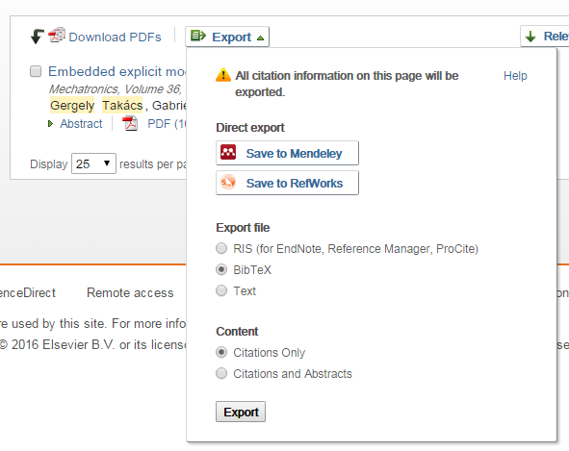
Bibliografická databáza
Mnoho vedeckých zdrojov umožňuje stiahnutie citácie:

Slide 46
Bibliografická databáza
Latex musí vedieť akým štýlom musí vygenerovať citácie a referencie, napríklad:
\bibliographystyle{abbrv}
Na miesto kde dáme
\bibliography{nazovsuboru}
Vygeneruje LaTeX bibliografiu. Odkázať na literatúru môžeme pomocou príkazu
\cite{mojeoznacenie}
z databázy. Citácia je vždy súčasťou vety. Citovať môžeme viacero zdrojov aj naraz
\cite{zdroj1,zdroj2}

Slide 47
Skratky pre odkazy
Výrazy Kapitola, Podkapitola, Obrázok, Tabuľka, Rovnica vypíšeme iba v prípade že to je na začiatku vety:
Kapitola \ref{kap5} predstaví...
Ak tieto výrazy sú niekde inde ako na začiatku vety, používame skratky: Kap., (Kap. aj pre podkapitoly), Obr., Tab., Rov.
Videli sme v Kap. \ref{kap5}, že...

Slide 48
Pomlčníky
Typografia pozná tri druhy pomlčníkov:
klasický pomlčník, -
dlhší en-dash --, pre rozsahy (5—10, 2000—2005,hore—dole)
Ešte dlhší em-dash ---, pre vložené myšlienky vo vete ( Bol pekný deň---síce včera pršalo---preto som išiel von.)

Slide 49
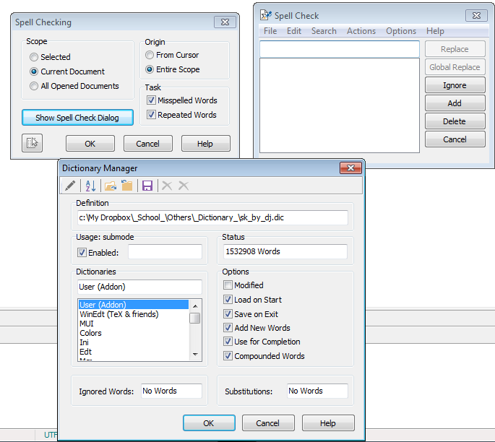
Slovník a pravopis
Súbor obsahuje slová v oddeľovanej forme. Databazu mozete zmenit napriklad vo WinEDT cestou: Spell Checking (Show Spell Check Dialog) > Spell Check > File (Dictionary Manager) > Dictionary Manager

